Slide 1

Projeto Final Projetos de Sistemas Elétricos
Autores:
Guilherme B. Moraes (RA: 105723)
Otávio F. C. de Morais (RA: 107918)
Prof. Dr. Daniel Augusto Pagi Ferreira

Slide 2
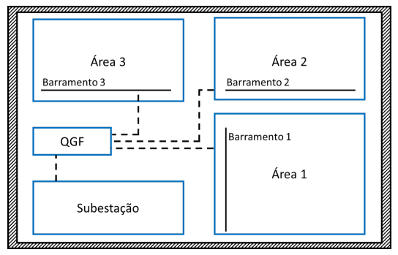
Introdução
Objetivo: Projeto elétrico de uma pequena indústria de papel;
Tensão nominal secundária: 380 V;
Localização: Goiania/Goias;
Concessionária : Equatorial;

Slide 3
Introdução
Escolha dos Motores
Dimensionamento de cargas
Dimensionamento luminotécnico
Dimensionamento do transformador
Dimensionamento de Condutores
Dimensionamento de proteções
Dimensionamento de chave de partida
Correção de fator de potência
Níveis de Curto Circuito
Diagrama Unifilar
Subestação

Slide 4
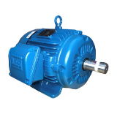
Escolha dos Motores
Motores trifásicos WEG W22 IR3 Premium – 4 polos.
Fonte: Catálogo WEG.
Tensão: 380V.

Slide 5
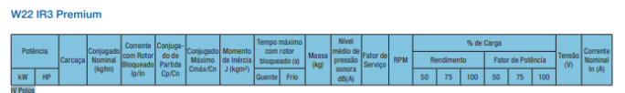
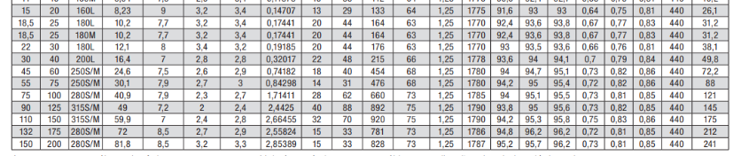
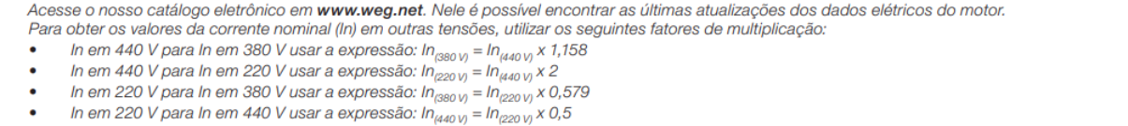
Tabela de dados dos motores

Slide 6
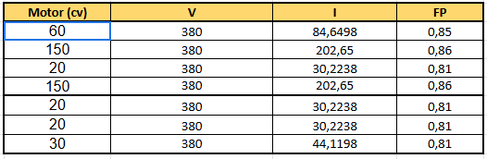
Dados selecionados do fabricante

Slide 7
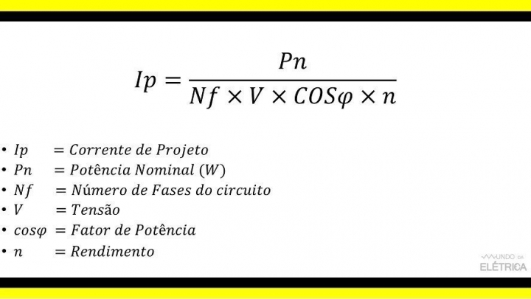
Método da ampacidade
Para calcularmos a corrente utilizamos o método da ampacidade

Slide 8
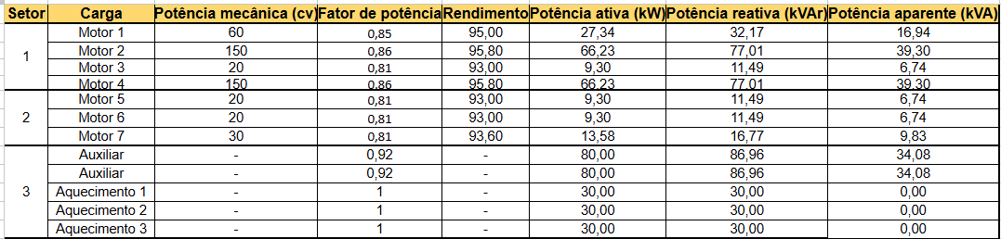
Dimensionamento de cargas

Slide 9
Dimensionamento luminotécnico
Medidas: 20 x 15m;
Atividade: escritório; comum
Cores: teto claro, paredes brancas e pisos escuros;
Luminárias utilizadas: 4x32 fluorescentes.
K: 4,28;
Coeficiente de utilização : 0,8
Fatorde depreciação: 0,8;
Lux: 500.

Slide 10
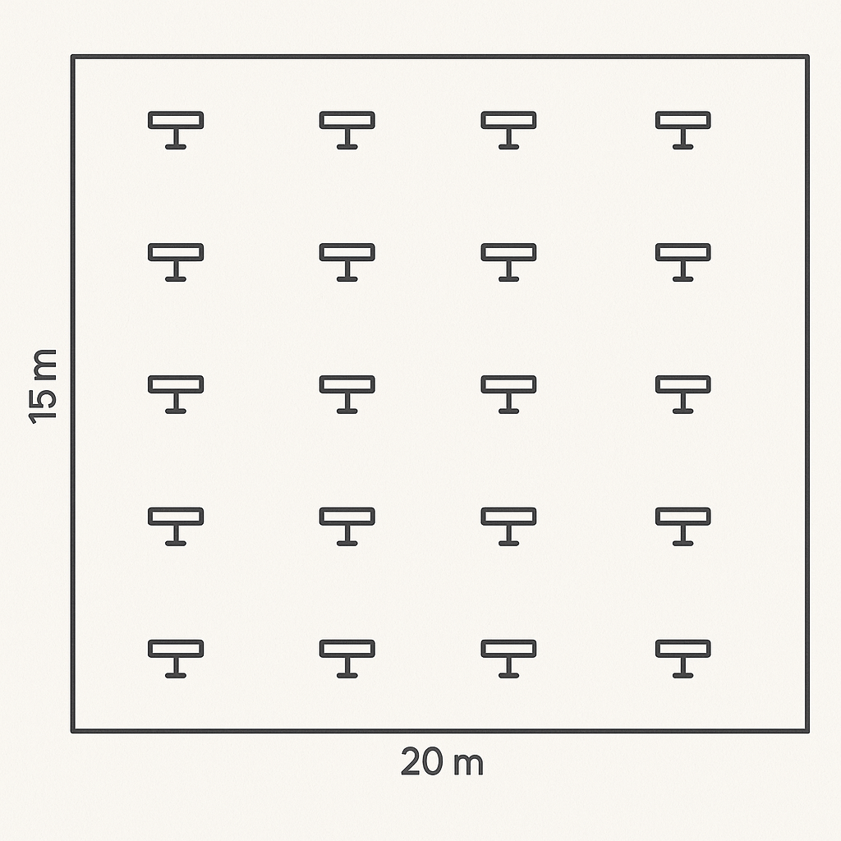
Dimensionamento luminotécnico
Lumens | Qnt. Luminárias | Lampadas
223214,2857 | 20 | 76

Slide 11
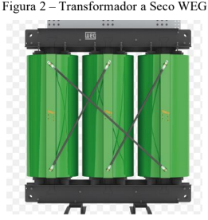
Transformador Selecionado
WEG CST IP-00 AN – 750 kVA.
Tensão: 13,8kV/380V;
Ligação Triângulo/Estrela, perda total: 12 kW, impedância: 6%.

Slide 12
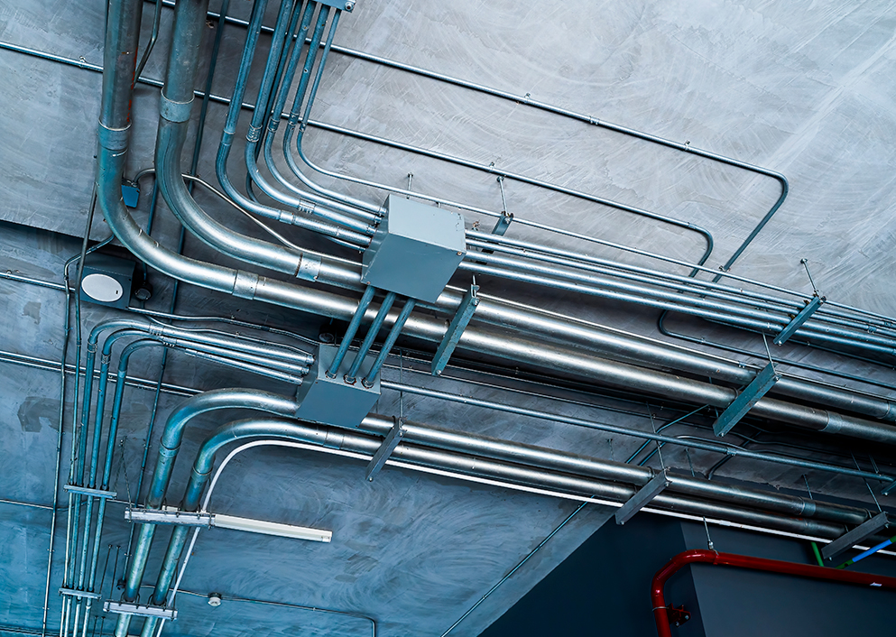
Dimensionamento dos Condutores
Método B1 – Condutores isolados em eletroduto.
Temperatura de referência: 25°C.
Fatores de correção aplicados.
Fatores de queda de tensão aplicados.

Slide 13
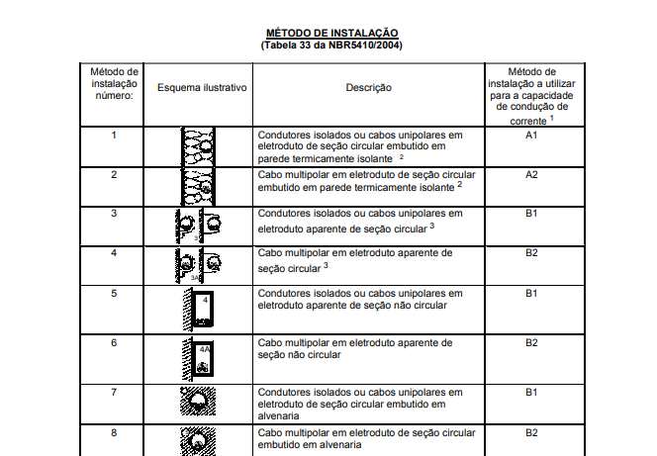
método de instalação
Utilizamos o método b1, com isolamento em PVC

Slide 14
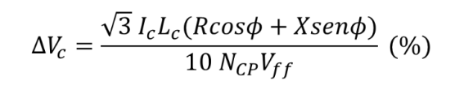

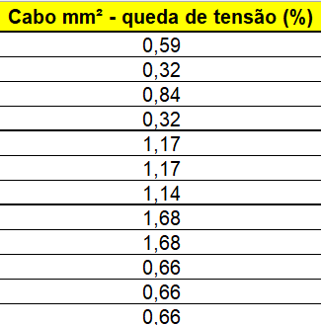
Fator queda de tensão

Slide 15
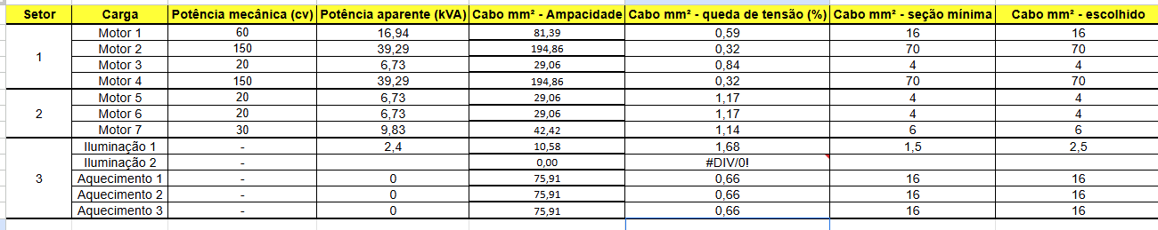
Dimensionamento dos Condutores

Slide 16

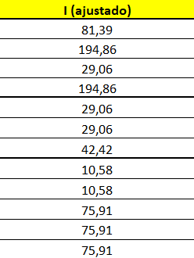
Dimensionamento dos condutores
Para corrigir o a corrente com a temperatura ambiente de goiana utilizamos 25° C equivale a 1,04

Slide 17
Dimensionamento dos Condutores

Slide 18
Dimensionamento de Disjuntores
Setor | Carga
1 | Motor 1
 | Motor 2
 | Motor 3
 | Motor 4
2 | Motor 5
 | Motor 6
 | Motor 7
3 | Iluminação 1
 | Iluminação 2
 | Aquecimento 1
 | Aquecimento 2
 | Aquecimento 3
Disjuntor BT
DWB160B-DX
DWB400N-DA
DWB160B-DX
DWB400N-DA
DWB160B-DX
DWB160B-DX
DWB160B-DX
MDW P-B32-2
DWB160B - DF
DWB160B - DF
DWB160B - DF
DX - Distribuição - Térmico Fixo / Magnético Fixo
DA - Distribuição - Térmico Ajustável / Magnético Ajustável
DF - Distribuição - Térmico Ajustável / Magnético Fixo

Slide 19
Dimensionamento de Disjuntores
ET – ELETRONICO
DA - AJUSTAVEL
Setor | I(A) | DISJUNTOR
QGF- AREA 1 | 506,36 | DWB1000-ET
QGF- AREA 2 | 100,54 | DWB320-DA
QGF- AREA 3 | 653,50 | DWA1250-ET

Slide 20
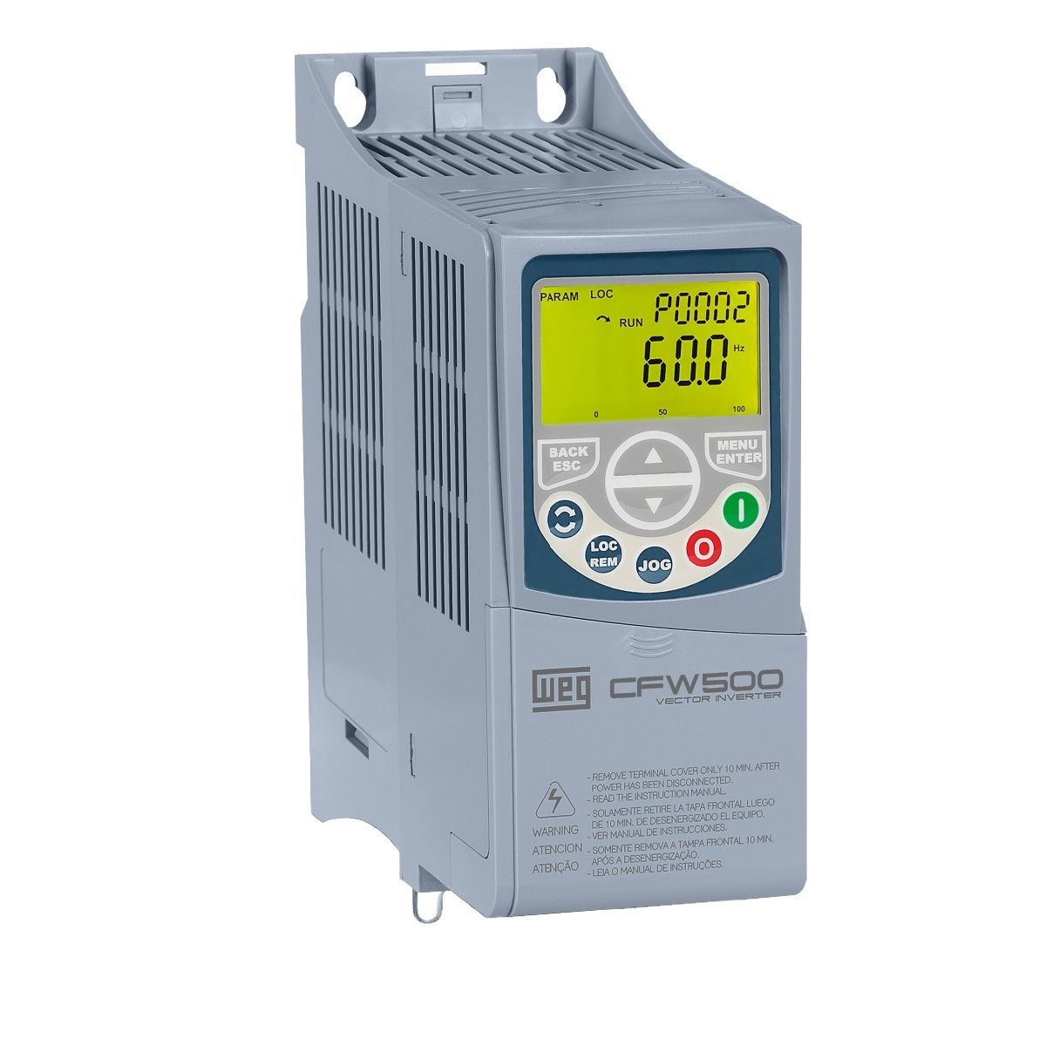
Chave de partida
Com design moderno e faixa de potências de 0,25 a 175 cv, o inversor de frequência CFW500 é um acionamento de velocidade variável de alta performance, que auxilia no controle de velocidade e torque em motores de indução trifásicos.
Será o mais adequado para o acionamento do motor de uma esteira automatizada de transporte de matéria prima.

Slide 21
Correção de Fator de Potência
Setor | Potência ativa (kW) | Potência reativa (kVAr) | FP | Q desejado (kVAr) | Banco de Capacitor (kVAr)
1 | 169,10 | 197,67 | 0,845 | 72,0363 | 125,6337
2 | 32,19 | 39,74 | 0,81 | 13,71288 | 26,02712
3 | 250,00 | 263,91 | 0,968 | 106,4996 | 157,4104

Slide 22
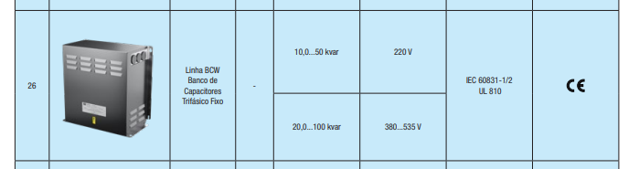
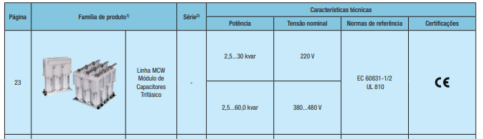
Correção de Fator de Potência
AREA – 1 (2x)
AREA - 2

Slide 23
Correção de Fator de Potência
AREA – 3 (2x)

Slide 24
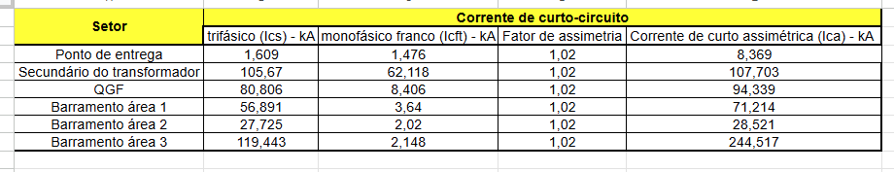
Níveis de curto circuito

Slide 25
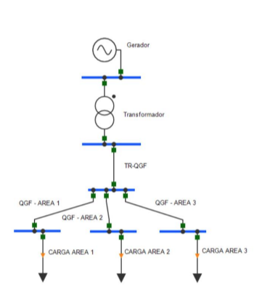
Diagrama Unifilar
Com todos os cálculos realizados, foi feito o diagrama unifilar da instalação da fábrica

Slide 26
Subestação
Projeto atende à NBR 5410 e NBR 14039.
Configuração modular, segura e expansível.
Baixa queda de tensão e bom equilíbrio de cargas.
Utilizando o transformador WEG 750KVA.
Um Disjuntor a gás SF6.
Um sistema de aterramento com condutores de cobre eletrolítico conectada a hastes de aterramento.
Um extintor de incêndio CO₂ 6kg com manutenção regular.

Slide 27
Conclusão
Projeto de instalação elétrica atende às normas técnicas NBR 5410 e NBR 14039, garantindo segurança e eficiência.
Transformador e distribuição dimensionados para 750 kVA e 380 V trifásico + neutro, adequados às cargas da fábrica.
Proteções elétricas e dispositivos selecionados conforme curvas de disjuntores e normas específicas (NBR IEC 60947).
Estrutura modular com QGF para áreas 1, 2 e 3 facilita manutenção e futura expansão.
Normas de elaboração de textos técnicas e acadêmicas (NBR 14724, NBR 6023) seguidas para organização do relatório.
Projeto preparado para operação segura, confiável e eficiente, alinhado às melhores práticas do setor.

Slide 28
Referências
ASSOCIAÇÃO BRASILEIRA DE NORMAS TÉCNICAS. NBR 5410: Instalações elétricas de baixa tensão. Rio de Janeiro, 2004.
ASSOCIAÇÃO BRASILEIRA DE NORMAS TÉCNICAS. NBR 6023: Informação e documentação - Trabalhos acadêmicos - Apresentação. Rio de Janeiro, 2018.
ASSOCIAÇÃO BRASILEIRA DE NORMAS TÉCNICAS. NBR 6024: Informação e documentação - Trabalhos acadêmicos - Apresentação. Rio de Janeiro, 2012.
ASSOCIAÇÃO BRASILEIRA DE NORMAS TÉCNICAS. NBR 6028: Informação e documentação - Trabalhos acadêmicos - Apresentação. Rio de Janeiro, 2003.
ASSOCIAÇÃO BRASILEIRA DE NORMAS TÉCNICAS. NBR 16786: Eficiência energética — Instalações elétricas em média tensão — Requisitos. Rio de Janeiro, 2019.

